Slide 1
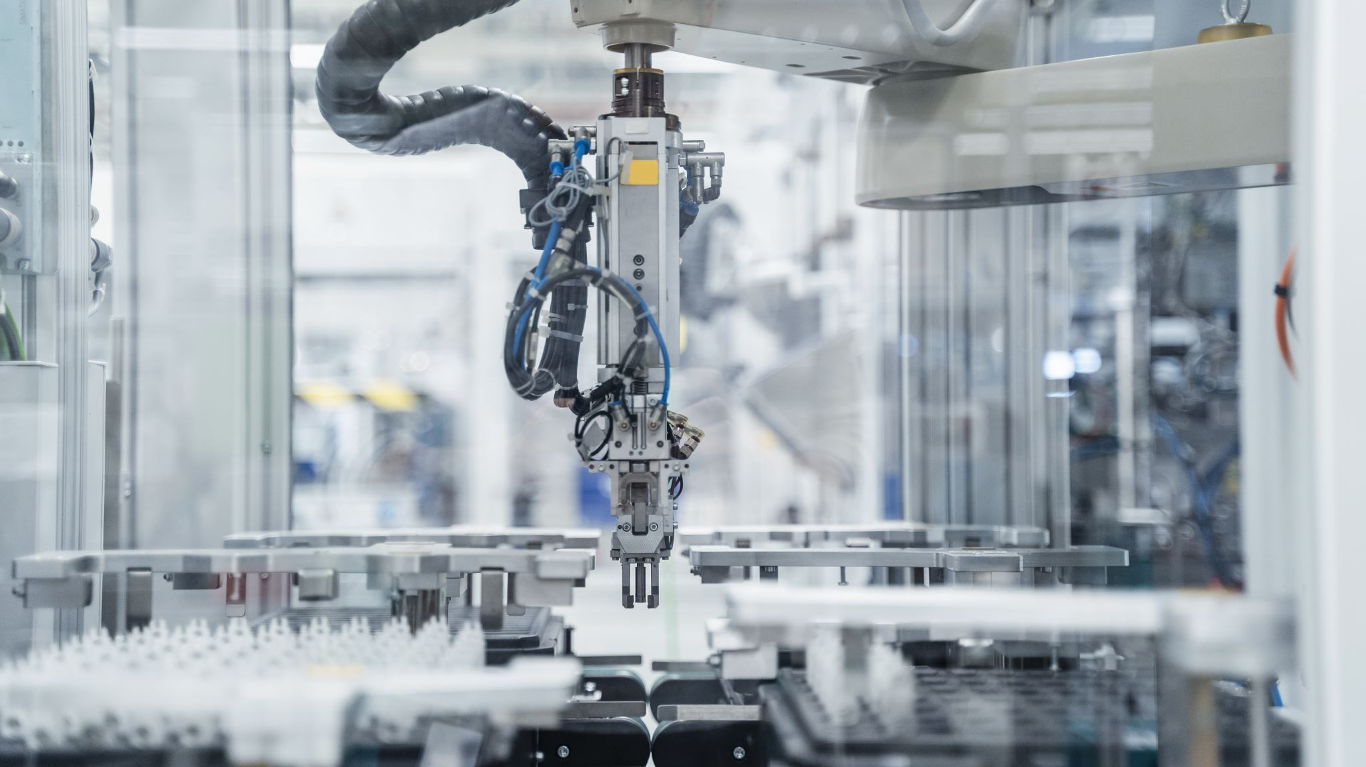
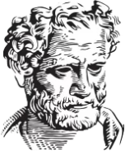

Χρήση Κυψελιδωτών Αυτομάτων Μάθησης για Πλοήγηση Ρομπότ
Φοιτητές:
Αντώνης Θεμελής 58565
Δημήτριος Λίλλης 58598
Υπ. Καθηγητής: Συρακούλης Γεώργιος

Slide 2
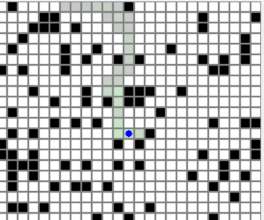
Εισαγωγή
Σκοπός της εργασίας μας, είναι:
Η υλοποίηση ενός ρομπότ που μαθαίνει να κινείται σε ένα πλέγμα (30x30), αποφεύγοντας εμπόδια και φτάνοντας στον στόχο.
Πως το επιτυγχάνει αυτό;
Μέσω ενισχυτικής μάθησης (Q-learning) με Κυψελιδωτά Αυτόματα (CA) για μοντελοποίηση και χαρτογράφηση του περιβάλλοντος.

Slide 3
Εφαρμογή των CA
Τα Κυψελιδωτά Αυτόματα (ΚΑ) βρίσκουν εφαρμογές, όπως:
Ρομποτική πλοήγηση και αποφυγή εμποδίων (γνωστού ή άγνωστου δομής περιβάλλον)
Εξερεύνηση χώρων & χαρτογράφηση
Ερμηνεύσιμα μοντέλα μάθησης
Φυσικά/βιολογικά φαινόμενα
Χρήση σε logistics, αποθήκες, διασώσεις, αυτόνομα drones κ.ά.

Slide 4
Θεωρητικό Υπόβαθρο – Q-learning
Τι είναι Q-learning;
Αλγόριθμος ενισχυτικής μάθησης χωρίς μοντέλο.
Ο πράκτορας μαθαίνει μέσα από δοκιμές και λάθη, μέσω:
Ανταμοιβών (reward) όταν κάνει κάτι σωστό,
Ποινών (penalty) όταν αποτυγχάνει (π.χ. προσκρούει σε εμπόδιο).
Κάθε κατάσταση και ενέργεια αντιστοιχεί σε μια τιμή (Q-value), που βελτιώνεται με την εξίσωση Bellman (επεξήγηση στην επόμενη διαφάνεια): 𝑄(𝑠,𝑎)←𝑄(𝑠,𝑎)+𝛼⋅[𝑟+𝛾⋅max⁡𝑄(𝑠′,𝑎′)−𝑄(𝑠,𝑎)] (1)
Συνδυασμός εξερεύνησης και εκμετάλλευσης μέσω εψιλον-δέλτα (ε-greedy).

Slide 5
Εξίσωση Bellman
𝑄(𝑠,𝑎)←𝑄(𝑠,𝑎)+𝛼⋅[𝑟+𝛾⋅max⁡𝑄(𝑠′,𝑎′)−𝑄(𝑠,𝑎)] (1)
Σύμβολο | Τι είναι | Τι υπολογίζει
Q(s, a) | Τρέχουσα τιμή για την ενέργεια a στην κατάσταση s | Τι "πιστεύει" ο πράκτορας ότι θα κερδίσει
α (alpha) | Ρυθμός μάθησης | Πόσο "βαρύτητα" δίνουμε στη νέα εμπειρία
r | Ανταμοιβή που πήραμε | Επιβράβευση ή ποινή από την ενέργεια
γ (gamma) | Συντελεστής μελλοντικής αξίας | Πόσο μας νοιάζει το μέλλον
max Q(s′, a′) | Καλύτερη δυνατή Q-τιμή στην επόμενη κατάσταση | Τι περιμένουμε να κερδίσουμε αν συνεχίσουμε σωστά
s' | Η νέα κατάσταση μετά την ενέργεια | Το αποτέλεσμα της κίνησης
Τι κάνει συνολικά:
Ενημερώνει το Q(s, a) ώστε να πλησιάζει την πραγματική απόδοση αυτής της ενέργειας, με βάση:
την άμεση ανταμοιβή r,
και το καλύτερο που μπορούμε να περιμένουμε μετά από εκείνη την ενέργεια.
Δηλαδή: Bellman update loop state → action → reward → new state

Slide 6
Κυψελιδωτό Αυτόματο;
Τι είναι ένα Κυψελιδωτό Αυτόματο;
Υπολογιστικό μοντέλο βασισμένο σε πλέγμα κελιών.
Κάθε κελί έχει κατάσταση που εξελίσσεται τοπικά, με βάση τους γείτονές του.
Στην εργασία:
Το CA καταγράφει ποιοι χώροι έχουν επισκεφθεί,
Διαχέει δραστηριότητα στους γείτονες (memory-like effect),
Βοηθά στη χαρτογράφηση συμπεριφοράς του πράκτορα.
«Τα CA επιτρέπουν απλή τοπική λήψη απόφασης, χρήσιμη σε κατανεμημένα ρομποτικά συστήματα.» — Sirakoulis & Adamatzky, 2015

Slide 7
Πώς δουλεύει το σύστημα;
Το σύστημα ακολουθεί τα εξής στάδια:
Το περιβάλλον μοντελοποιείται ως πλέγμα (grid) με εμπόδια, ελεύθερους χώρους και στόχο.
Ο πράκτορας (το ρομπότ) ξεκινάει από τη θέση (0, 0) και τελικά, φτάνει στην θέση (N, N).
Εκπαιδεύεται με Q-learning: μαθαίνει ποια κατεύθυνση να επιλέγει από κάθε κελί, βάσει ανταμοιβής.
Ο πίνακας Q ενημερώνεται δυναμικά καθώς κινείται στο πλέγμα.
Το Κυψελιδωτό Αυτόματο (CA) καταγράφει τις επισκέψεις κάθε κελιού και ενισχύει τη δραστηριότητα στους γείτονες.
Προσομοίωση γίνεται σε πραγματικό χρόνο μέσω pygame.
Πράκτορας
Ενημέρωση Q-table
+ CA δραστηριότητα
Οπτικοποίηση & Στατιστικά
Περιβάλλον Grid
επιλέγει ενέργεια με Q-learning

Slide 8
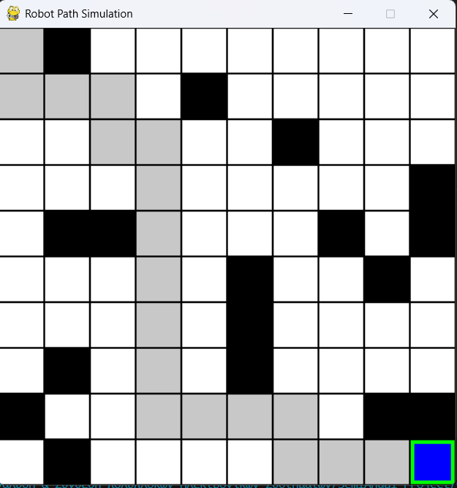
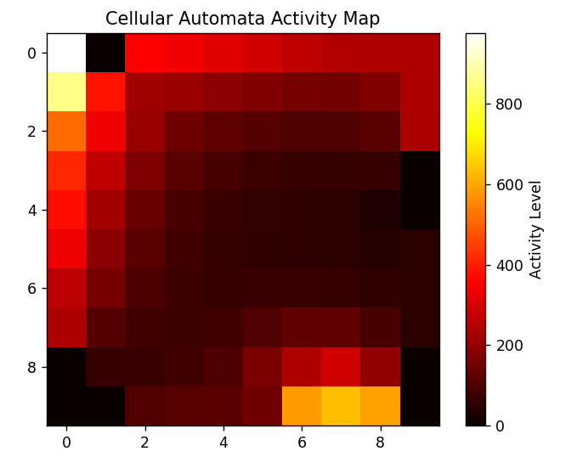
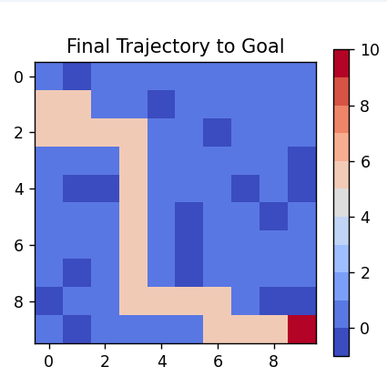
Πρώτη προσέγγιση κώδικα final.py
Τι κάνει ο κώδικας:
Εκπαίδευση πράκτορα με Q-learning σε πλέγμα 10x10.
Χρήση matplotlib για οπτικοποίηση της τελικής διαδρομής.
Χωρίς γραφικό περιβάλλον (όχι real-time simulation).
++ Τα θετικά του κώδικα, είναι ότι είναι απλός, αξιόπιστος και έχει σταθερή συμπεριφορά σε πολλές εκτελέσεις.
-- Ωστόσο, οι περιορισμοί, είναι ότι η προσομοίωση γίνεται μετά την εκπαίδευση (όχι ζωντανά), δεν παρέχει πλήρη εικόνα για τη διαδικασία μάθησης και επίσης, δεν αξιοποιεί CA για στρατηγική — μόνο για οπτική χαρτογράφηση.

Slide 9
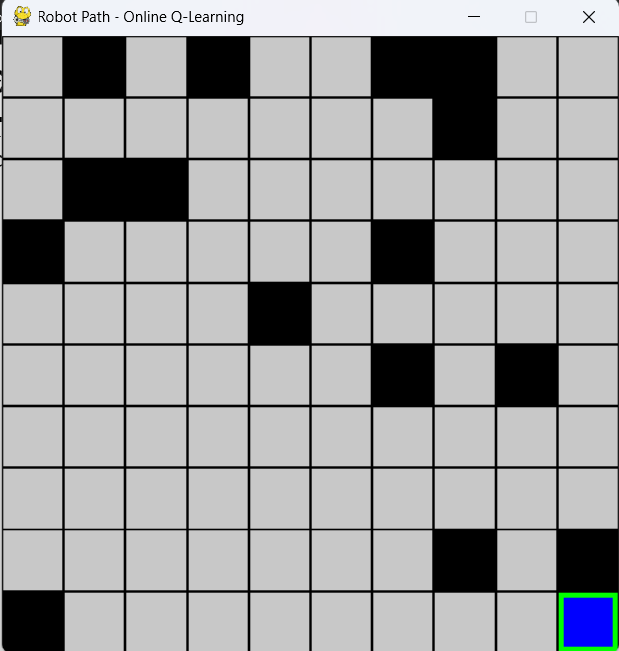
Δεύτερη προσέγγιση κώδικα final_livelearn.py
Κύρια αλλαγή: πλέον γίνεται Online μάθηση σε πραγματικό χρόνο.
Τι προσθέσαμε:
Εκπαίδευση του πράκτορα γίνεται ζωντανά κατά την πλοήγηση.
Χρήση pygame για animation.
Σκεπτικό μετάβασης:
Θέλαμε να βλέπουμε πώς μαθαίνει το ρομπότ, όχι μόνο το αποτέλεσμα.
Προβλήματα:
Δεν υπήρχε σταθερό convergence.
Παρατηρήθηκε χαμηλή απόδοση → συχνά επαναλαμβανόμενες/άστοχες κινήσεις.
Δεν υπήρχαν heatmaps /καθαρά στατιστικά.
Τι μάθαμε:
Χρειαζόταν καλύτερη οργάνωση κώδικα.
Η online μάθηση χωρίς περιορισμούς οδηγεί σε αστάθεια.

Slide 10
Τελικός κώδικας: Κυψελιδωτό αυτόματο.py
Με αφορμή, τα μειονεκτήματα που είχαν οι προηγούμενοι κώδικες, κληθήκαμε να υλοποιήσουμε έναν κώδικα, ο οποίος καλύπτει πλήρως τα ζητούμενα της εργασίας.
Τι περιλαμβάνει (τα κύρια στοιχεία):
Πλήρης ορισμός κελιών και ενεργειών (μέσω Enum και Cell κλάσης).
Grid (30x30) ως ΚΑ που:
Καταγράφει επισκέψεις
Ενημερώνει Q-values
Διαχέει δραστηριότητα στους γείτονες
Η εκπαίδευση γίνεται με εψιλον-decay, reward/penalty, και heatmaps (θα υπάρξει επεξήγηση των όρων αυτών).
Εξαγωγή στατιστικών και οπτικοποίηση.
Καινοτομία:
Κάθε κελί είναι "έξυπνο" (κρατά Q-values, επισκέψεις, φερομόνες).
Συνδυασμός ενισχυτικής μάθησης + CA σε κάθε βήμα.

Slide 11
Ανταμοιβές & Παράμετροι Μάθησης
Βασικές Παράμετροι
Q-learning:
Παράμετρος | Τι κάνει | Τιμή
Alpha (α) | Ρυθμός μάθησης – πόσο επηρεάζει το νέο από το παλιό | 0.1
Gamma (γ) | Προεξόφληση μελλοντικών ανταμοιβών | 0.9
Epsilon (ε) | Πιθανότητα τυχαίας ενέργειας (εξερεύνηση) | αρχικά 0.3
Epsilon Decay | Πτώση του ε σε κάθε επεισόδιο | × 0.995
Reward / Penalty:
goal_reward: +100 όταν φτάνει στον στόχο.
obstacle_penalty: -10 για σύγκρουση με εμπόδιο.
step_penalty: -0.1 μικρή ποινή ανά βήμα (ενθαρρύνει σύντομες διαδρομές).
Visited_penalty: -0.5 ποινή για επανάληψη σε ήδη επισκεπτόμενο κελί.

Slide 12
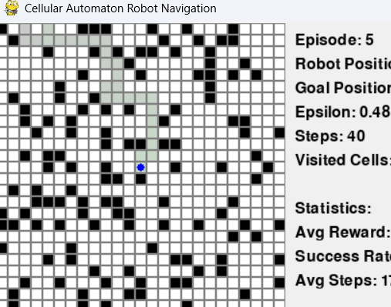
Visual Interface & Ανάλυση
GUI (μέσω pygame):
Ζωντανό animation ρομπότ σε περιβάλλον με εμπόδια.
Zoom view γύρω από το ρομπότ, με κέρσορα το ρομπότ.
Sidebar με πληροφορίες: Q-values, position, visited cells.
Πλεονεκτήματα:
Παρακολουθούμε και τη μάθηση και το αποτέλεσμα.
Πλήρης κατανόηση της συμπεριφοράς.

Slide 13
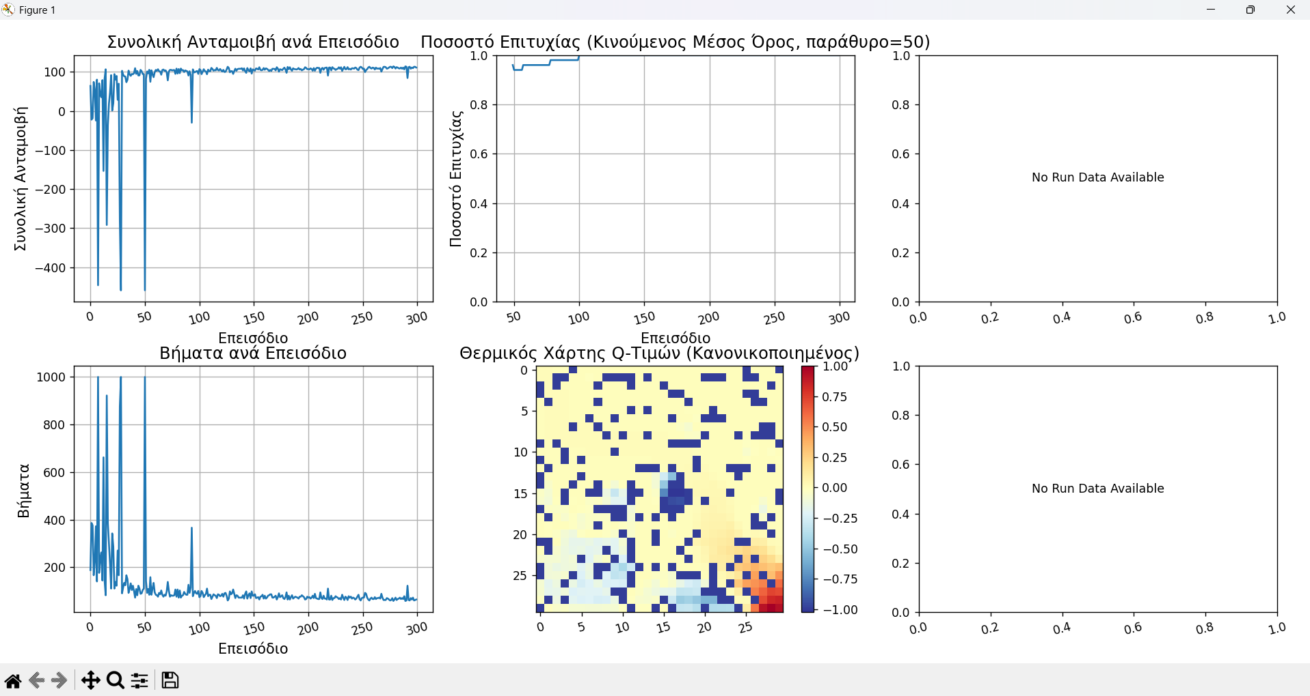
Γραφική αναπαράσταση αποτελεσμάτων – Δοκιμή 1
Έγιναν δοκιμές με διαφορετικές τιμές μεταβλητών: alpha, epsilon, gamma.
Εικόνα 1. Δοκιμή με:
alpha = 0,15
epsilon = 0,5
gamma = 0,9

Slide 14
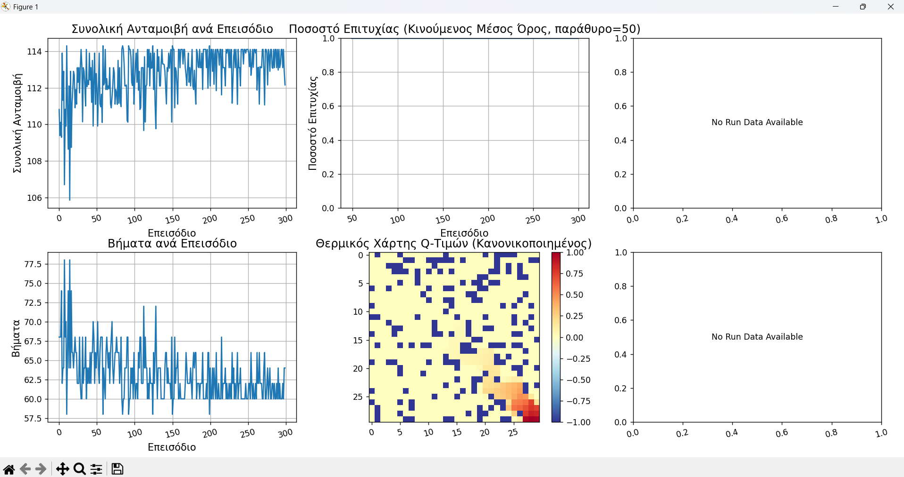
Γραφική αναπαράσταση αποτελεσμάτων – Δοκιμή 2
Έγιναν δοκιμές με διαφορετικές τιμές μεταβλητών: alpha, epsilon, gamma.
Εικόνα 2. Δοκιμή με:
alpha = 0,2
epsilon = 0,1
gamma = 0,9

Slide 15
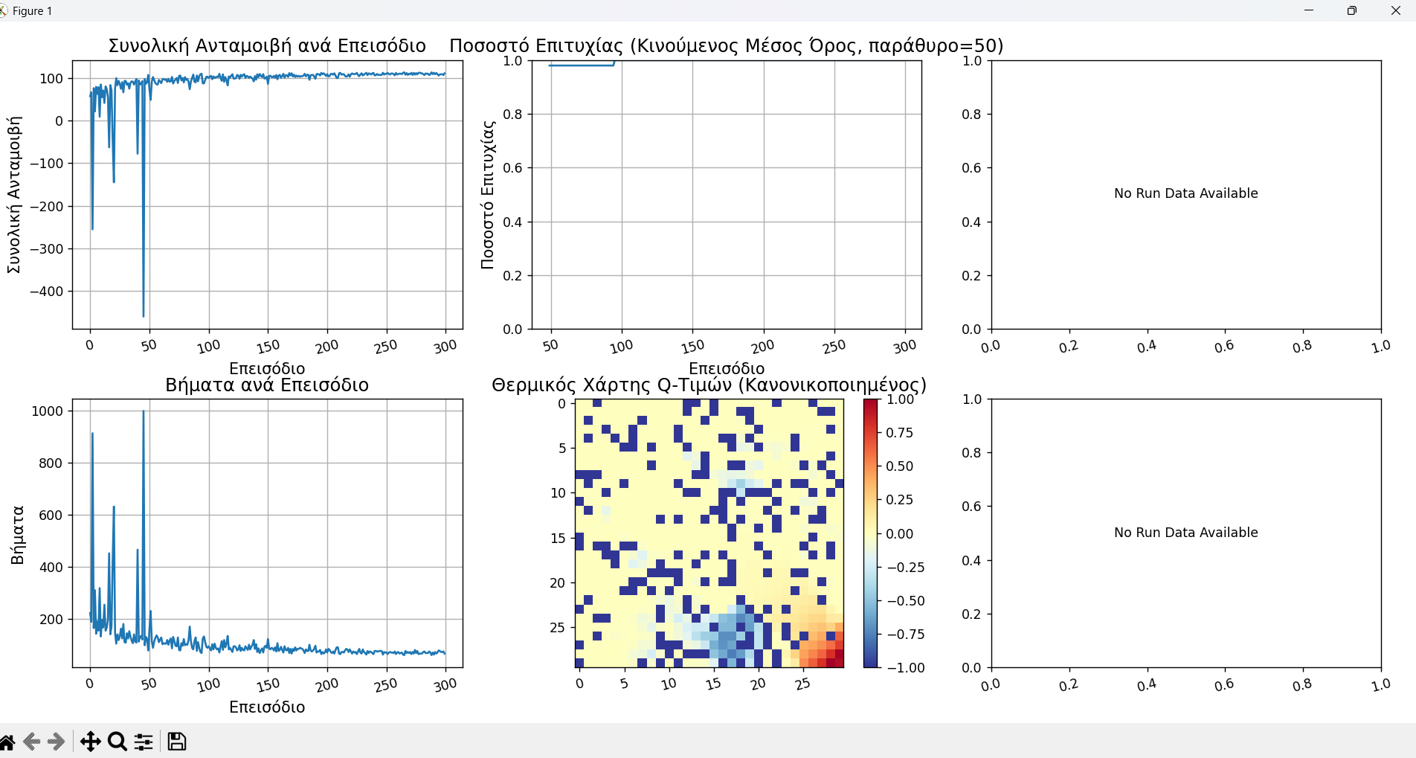
Γραφική αναπαράσταση αποτελεσμάτων – Δοκιμή 3
Έγιναν δοκιμές με διαφορετικές τιμές μεταβλητών: alpha, epsilon, gamma.
Εικόνα 3. Δοκιμή με:
alpha = 0,4
epsilon = 0,6
gamma = 0,8

Slide 16
Γιατί θεωρούμε αυτή τη λύση ολοκληρωμένη;
Συνοψίζοντας:
Συνδυάζει εκπαίδευση, προσομοίωση και στατιστική ανάλυση.
Παρέχει ερμηνεύσιμη πληροφόρηση (CA, Q-values, φερομόνες).
Είναι οργανωμένος κώδικας (αναγνώσιμος).
Επιτρέπει μελλοντική επέκταση (multi-agent, DQN, εμπλουτισμένοι αισθητήρες).
Ενσωματώσαμε το καλύτερο από κάθε προηγούμενη έκδοση σε ένα αρμονικό και λειτουργικό σύστημα.

Slide 17
Σας ευχαριστούμε για τον χρόνο σας

